Slide 1




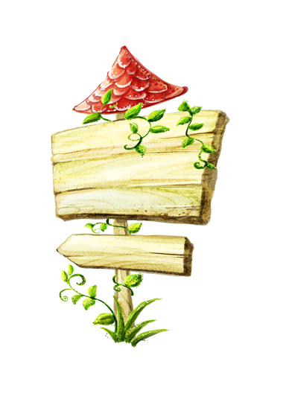
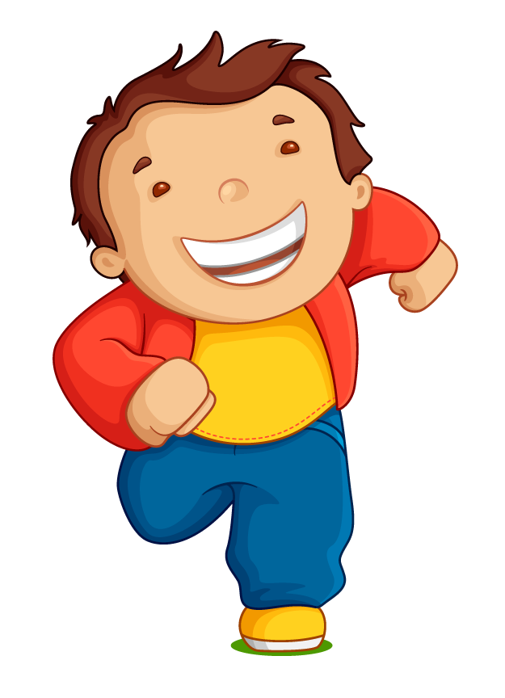



CHÍNH TẢ
LỚP 4

Slide 2

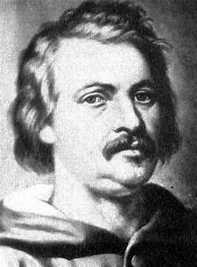


Người viết truyện thật thà
Theo Nguyễn Đình Chính
Honore De Balzac

Slide 3

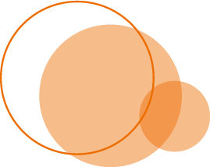

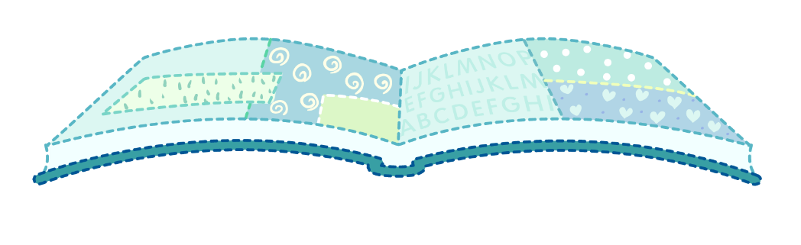
Người viết truyện thật thà
Nhà văn Pháp nổi tiếng Ban-dắc và vợ được mời đi dự tiệc. Lúc sắp lên xe, ông bảo vợ:
- Anh không muốn ngồi ăn lâu, nhưng chưa biết nên nói thế nào đây.
Vợ ông bật cười:
- Anh từng tưởng tượng ra bao nhiêu truyện ngắn, truyện dài, nay nghĩ một cái cớ để về sớm thì khó gì.
Ban-dắc nói:
- Viết văn là một chuyện khác. Anh có biết nói dối bao giờ đâu. Nếu bắt anh nói dối, anh sẽ thẹn đỏ mặt và ấp úng cho mà xem.
Theo Nguyễn Đình Chính

Slide 4
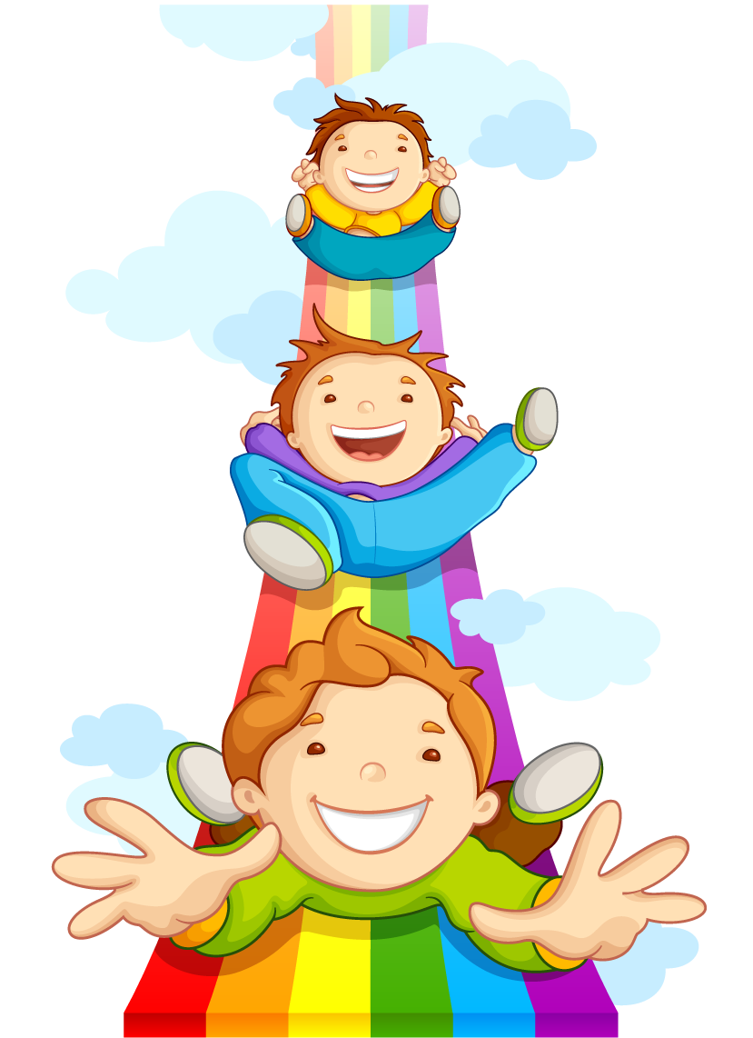






1
2
Tìm hiểu bài
3
4
Notes:
Click lần lượt từng ô số Click mũi tên hồng để chuyển đến phần Nghe – viết

Slide 5
Người viết truyện thật thà
Nhà văn Pháp nổi tiếng Ban-dắc và vợ được mời đi dự tiệc. Lúc sắp lên xe, ông bảo vợ:
- Anh không muốn ngồi ăn lâu, nhưng chưa biết nên nói thế nào đây.
Vợ ông bật cười:
- Anh từng tưởng tượng ra bao nhiêu truyện ngắn, truyện dài, nay nghĩ một cái cớ để về sớm thì khó gì.
Ban-dắc nói:
- Viết văn là một chuyện khác. Anh có biết nói dối bao giờ đâu. Nếu bắt anh nói dối, anh sẽ thẹn đỏ mặt và ấp úng cho mà xem.
Theo Nguyễn Đình Chính
Notes:
Bấm qua slide tiếp theo

Slide 6


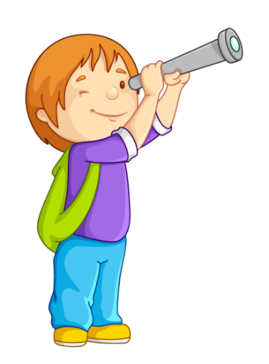

bật cười
nghĩ
Ban-dắc
ấp úng
Luyện từ khó
Notes:
Bấm chìa khóa để trở về

Slide 7


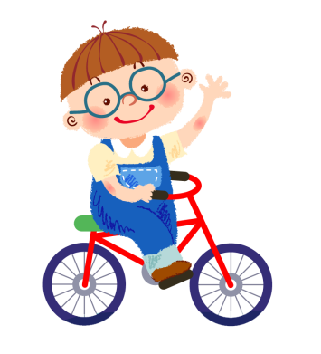
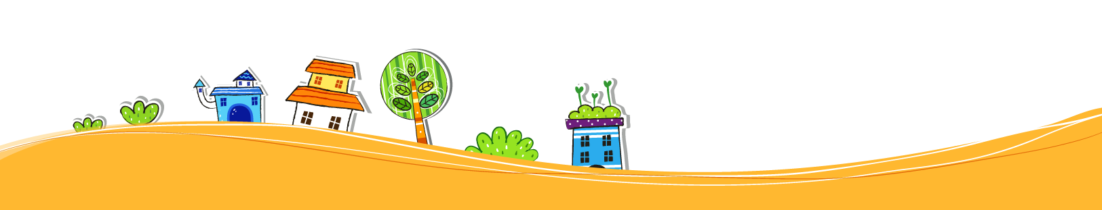

KTUTS
Nghe – viết
NGƯỜI VIẾT TRUYỆN THẬT THÀ
KTUTS

Slide 8
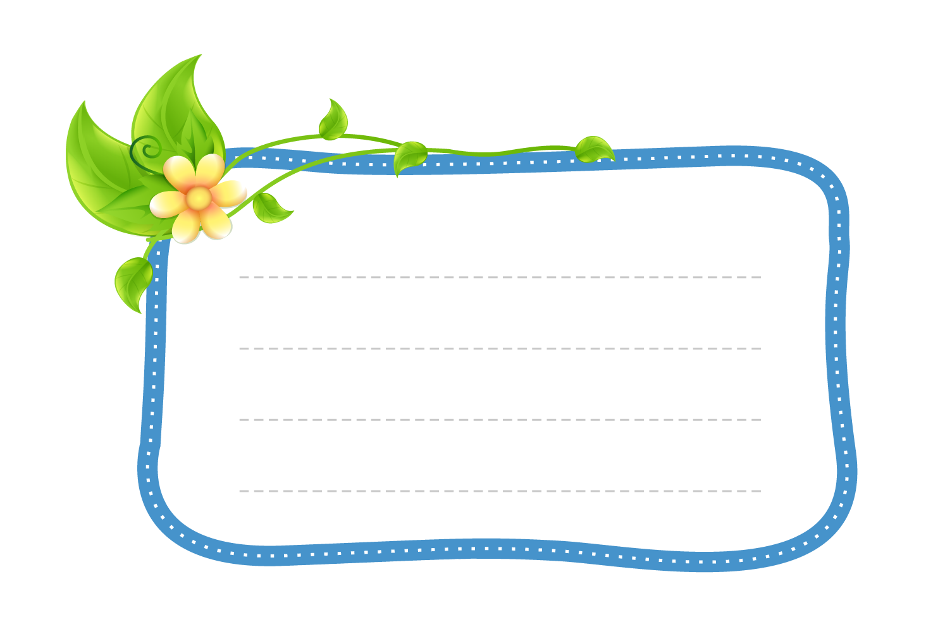


Từ láy
có tiếng chứa âm s
san sẻ
sẵn sàng
TÌM TỪ
sáng suốt
sung sướng

Slide 9
Từ láy
có tiếng chứa âm x
xa xăm
xót xa
TÌM TỪ
xôn xao
xúng xính

Slide 10
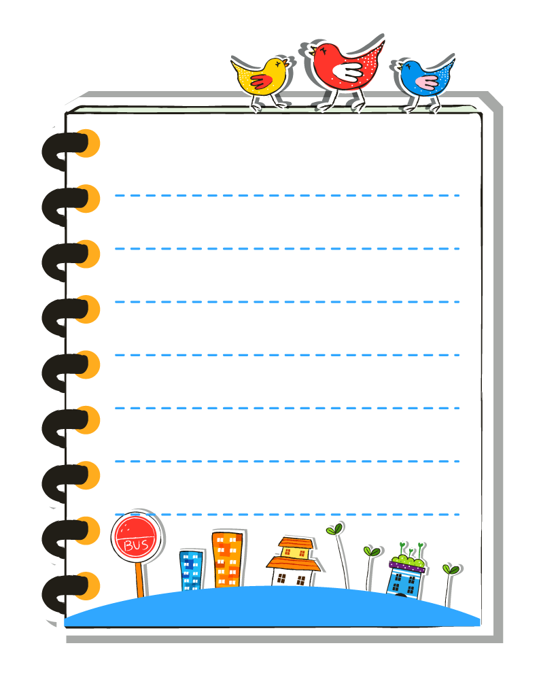
đủng đỉnh
Từ láy
có tiếng chứa thanh hỏi
lủng củng
TÌM TỪ
khẩn khoản
nhanh nhảu

Slide 11
mãi mãi
Từ láy
có tiếng chứa thanh ngã
bỡ ngỡ
TÌM TỪ
mũm mĩm
ngỡ ngàng

Slide 12





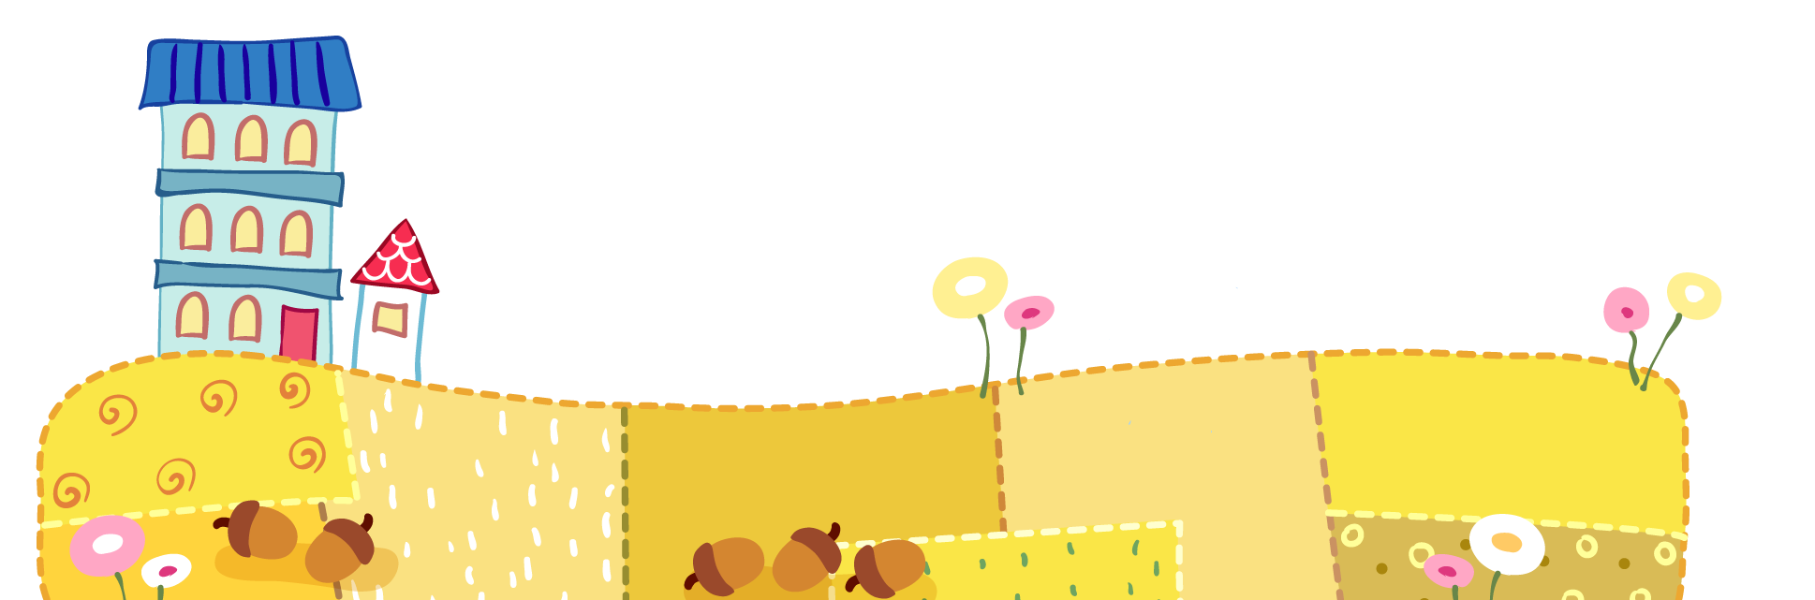

DẶN DÒ
- Sửa lỗi chính tả
- Xem bài: Nghe-viết GÀ TRỐNG VÀ CÁO

Slide 13

Chúc các em học tốt nhé!

Slide 14



Bạn nhận được một món quà
Notes:
Nhấn vào chìa khoá để trở về

Slide 15


Ông có tài tưởng tượng khi viết truyện ngắn, truyện dài
Nhà văn Ban-dắc có tài gì?
Notes:
Nhấn vào chìa khoá để trở về

Slide 16

Ông là người thật thà, nói dối là thẹn đỏ mặt và ấp úng
Trong cuộc sống, ông là người như thế nào?
Notes:
Nhấn vào chìa khoá để trở về

Slide 17
Dặn dò 12/10
- HS hoàn thành 3 tiết toán Luyện tập, luyện tập chung từ trang 33 đến trang 37 – SGK toán 4 để mai cô chữa.
(Lưu ý những bài có ô trống, dòng kẻ sẵn, khoanh đáp án thì làm vào sách. Các bài còn lại làm vào vở)
HS tự hoàn thành các tiết toán trong vở BT Toán.
Đọc 3 lần và soạn tập đọc Hai chị em vào vở soạn bài.
- Xem video các tiết học cô gửi và ghi thứ ngày tháng, ghi nhớ vào vở.
- Chép chính tả Người viết truyện thật thà – SGK TV trang 56 vào vở chính tả.

